Slide 1
Сезонные прогулки с
математическим содержанием
Пасекова Любовь Анатольевна
старший воспитатель
Государственное бюджетное дошкольное образовательное учреждение детский сад
№ 23 комбинированного вида
Пушкинского района Санкт-Петербурга

Slide 2
АННОТАЦИЯ
Ознакомление детей дошкольного возраста с природой – одно из направлений в педагогике, именно природа дает ни с чем не сравнимый материал для разнообразия подрастающего человека.
Одно из непременных условий – чаще бывать с детьми на природе.
Сезонные прогулки -
развивают у ребенка чувство природы, формируют умение обращаться с ней. Во время занимательных прогулок дети радостные, много видят вокруг прекрасного.

Slide 3
Приобщение дошкольников к природе родного края, знакомство с окружающим миром проходит через систему сезонных ежедневных прогулок, где формируются основы экологического воспитания.
На сезонных ежедневных прогулках дети наблюдают за природными объектами и явлениями, учатся анализировать сезонные изменения в жизни окружающей природы, занимаются различными видами детской деятельности: игровой, трудовой, познавательной, речевой.

Slide 4
Задачи-ориентиры
Целенаправленно использовать природное окружение в воспитании и обучении дошкольников.
Гармонично развивать ребенка с самого раннего детства, учить любить природу, видеть и чувствовать ее красоту.
Развивать наблюдательность детей, умение познавать окружающий мир.
Формировать обобщенные представления о растительном и животном мире;
Развивать умение заботиться о братьях наших меньших;
Обогащать словарный запас ребенка по соответствующей природной тематике;
Развивать элементарные трудовые навыки в процессе общения с природой.

Slide 5
Придумала мать дочерям имена:
Вот Лето и Осень, Зима и Весна.
Приходит Весна – зеленеют леса
И птичьи повсюду звенят голоса.
А Лето пришло – все под солнцем цветет
И спелые ягоды просятся в рот.
Нам щедрая Осень приносит плоды,
Дают урожаи поля и сады.
Зима засыпает снегами поля,
Зимой отдыхает и дремлет земля.
А. Кузнецова

Slide 6
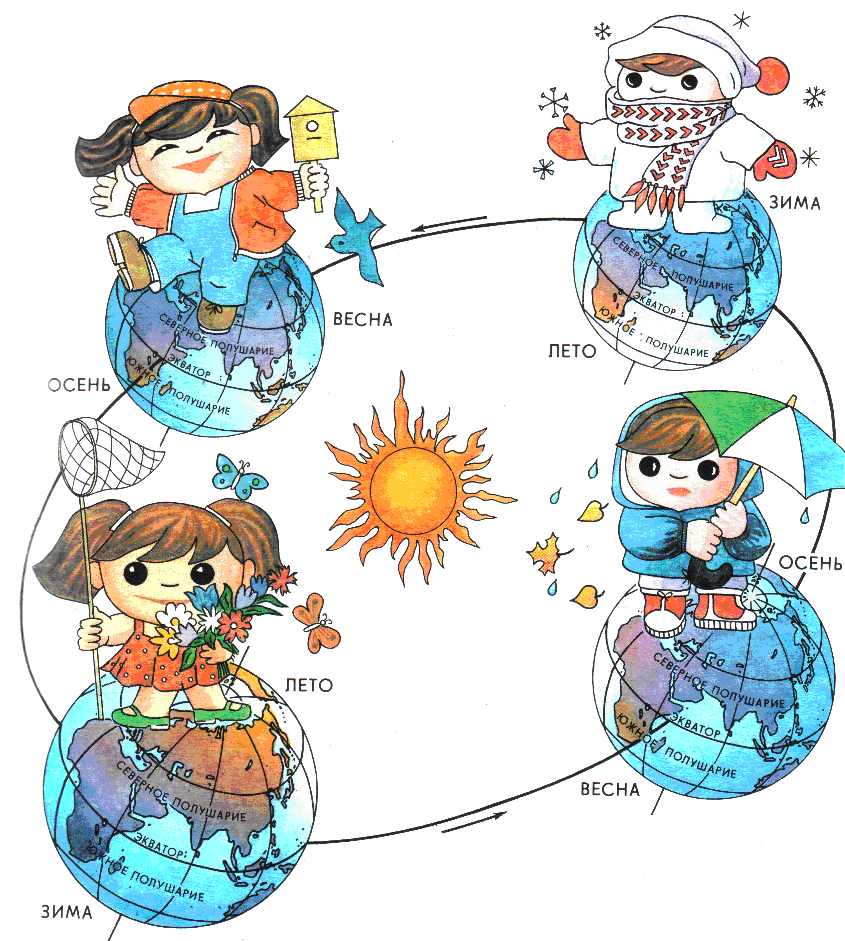

Slide 7
Прогулки в осенний период
Цель: формирование умений наблюдать характерные явления осенней погоды, понимать связь между ними.
Задачи-ориентиры: развитие умений наблюдать осенние признаки и явления природы, видеть красоту осенней природы; формирование навыков узнавания деревьев, кустарников по листьям, плодам, се­менам; расширение представлений об овощах и фруктах, развитие интереса к красоте родной природы.

Slide 8
Странствия осеннего листочка
Сравниваем листочки по форме, величине, цвету.
Вместе с детьми сплетем осенний венок.
Собираем на прогулке каштаны, желуди, шишки (сортируем, классифицируем, группируем).
Тренируем детей в порядковом счете.
Наблюдаем за деревьями, цветами, тучками.
Сочиняем сказку об осени.

Slide 9
Прогулки в зимний период
Цель: формирование умений наблюдать характерные явления зимней погоды, понимать связь между ними; развитие способности любоваться красотой зимнего пейзажа.
Задачи-ориентиры: развитие умений наблюдать зимние признаки и явления природы, различать птиц по существенным признакам, классифицировать их на перелетных и зимующих; расширение представлений о связях между живой и неживой природой; воспитание бережного отношения к птицам, желания помогать им выжить в зимнее время; развитие исследовательского интереса к природе.

Slide 10
Зимние лабиринты
Обращаем внимание детей на внешний вид деревьев и опушек.
Упражняемся в умении ориентироваться в пространстве.
Изготавливаем кормушки для птиц. Ежедневно подкармливаем птиц.
Наблюдаем за продолжительностью светового дня зимой.
Наблюдаем за снегопадом, рассматриваем снежинки. Лепим из снега снежки и их рассматриваем по величине, форме. Наблюдаем за разнообразием цветов и их оттенков.
Сравниваем деревья. Наблюдаем за следами на снегу. Проводим опыты со снегом.

Slide 11
Прогулки в весенний период
Цель: формирование умений наблюдать характерные явления весенней погоды, понимать связь между ними; развитие способности любоваться красотой весенней природы.
Задачи-ориентиры: развитие умений наблюдать весенние признаки и явления природы; формирование способности выделять особенности весеннего состояния растений; расширение представлений о птицах, их образе жизни весной; развитие интереса к жизни насекомых весной; воспитание радостного, эмоционального, заботливого отношения к пробуждающейся природе.

Slide 12
За весенними ручейками
Исследование длины и ширины ручейков. Сравнивание разных ручейков.
Измерение длины ручейков шагами.
Измерение глубины ручейков с помощью палочки.
Наблюдения за лужами. Рассказы обо всем увиденном. Пускание корабликов.
Наблюдение за сосульками.
Наблюдение за проталинами.
Наблюдения за ветром и облаками.
Игры с природным материалом (веточками, камешками).

Slide 13
Прогулки в летний период
Цель: формирование умений наблюдать характерные явления летней погоды, понимать связь между ними; развитие способности любоваться красотой летней природы.
Задачи-ориентиры: развитие умений наблюдать летние признаки и явления природы, выделять простейшие связи между условиями среды и состоянием живых объектов; формирование представлений о жизнедеятельности растений и животных, способности выражать эмоционально-бережное отношение; развитие наблюдательности и любознательности в процессе ознакомления с неживой природой.

Slide 14
Лето, тучи, солнце, песок, камешки и наблюдательные малыши
Наблюдения за дождем, ветром, облаками, солнцем, растениями, насекомыми, птицами,
Игры с песком, водой, ветром, природным материалом.
Прогулка сочетается с играми и движениями математического содержания.
Рисование на асфальте.
Составление летней сказки математического содержания, например, «Приключения желтого Треугольника».
Обо всем с ребенком следует говорить, побуждать к ответам, действиям – покажи, найди и т.п.

Slide 15
«…человек как часть природы подчиняется ее главнейшим, всеобщим законам, действующим как в мире растений и животных, так и в отношении человека.» Ян Амос Коменский

